Slide 1

INTELIGÊNCIA ARTIFICIAL
Aula 8 – Modelos conexionistas e redes neurais

Slide 2

Conteúdo programático desta aula
Diferença entre modelos simbolistas e conexionistas
Inspiração dos modelos conexionistas
Topologias de redes neurais
Funcionamento básico de uma rede neural
Treinamento das redes neurais de uma camada

Slide 3
Diferenças entre os modelos Simbolista e Conexionista
Modelos Simbolistas:
  Representam o conhecimento com algoritmos, regras, etc.
Modelos Conexionistas:
  Não há representação do conhecimento
  Aprendem por meio de exemplos (treinamento)
  Armazenam o conhecimento nas conexões da rede
  Após treinadas o conhecimento armazenado não é interpretável
  Não justificam o raciocínio, pois decisões não são interpretáveis
  Possuem capacidade de generalizar o conhecimento aprendido

Slide 4
Conhecimentos básicos sobre os modelos conexionistas
Originalmente inspirados no funcionamento do cérebro
Utilizam uma unidade básica chamada de neurônio artificial
Juntam neurônios artificiais em conjuntos chamados de Redes Neurais (ou Neuronais)
Neurônios artificiais ou nós da rede são conectados por ligações que possuem pesos ajustáveis
O treinamento da rede consiste em um algoritmo de ajuste dos pesos, portanto, é nos pesos que, ao final do treinamento, se encontram as informações aprendidas.

Slide 5
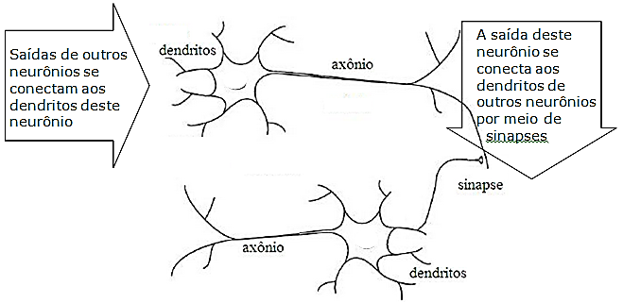
Inspiração biológica
O neurônio artificial é inspirado no neurônio biológico

Slide 6
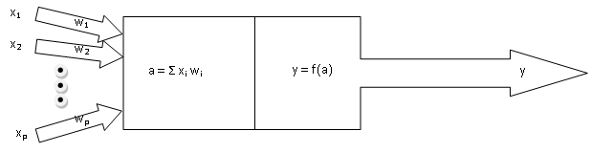
O neurônio artificial é um modelo computacional
  x₁, x₂, ..., x_{p} são os sinais de entrada;
  w₁, w₂, ..., w_{p} são pesos aplicados aos sinais de entrada;
  Σ é a função somadora que gera “a” (entrada líquida);
  f(a) é a função de função de ativação do neurônio
  y é a saída do neurônio

Slide 7
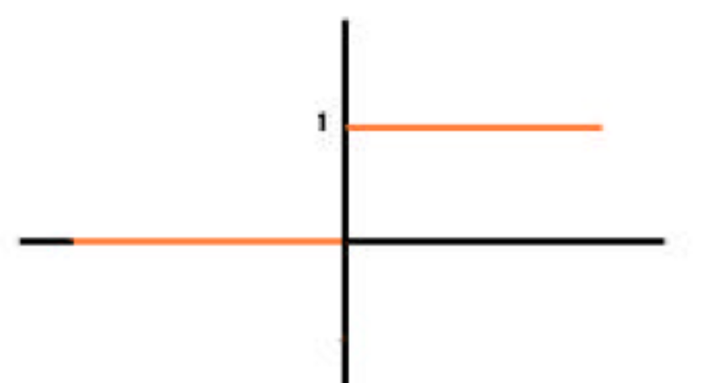

Função de ativação
Determinam a forma e a intensidade da saída do neurônio
Primeira FA proposta (McCullock-Pitts): função de limiar
Funções de limiar: Unidades binárias (0 e 1 ou -1 e 1)
Usada na primeira RN (Rosenblatt) com saídas -1 e 1

Slide 8
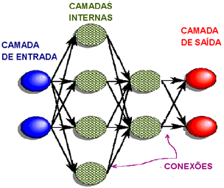
Conectando neurônios em Redes Neurais
Neurônios são conectados uns aos outros com alguma topologia onde as conexões ponderadas influenciam na transmissão dos estímulos de um neurônio para o outro.
Redes mais usadas:
redes diretas
multicamadas
(entrada → saída)

Slide 9
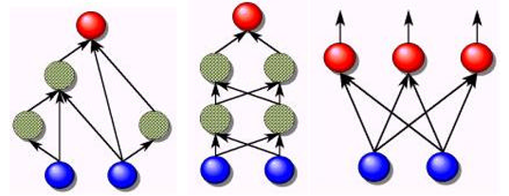
Classificação das topologias: redes diretas
Não possuem ciclos, propagando o sinal sempre para a frente

Slide 10
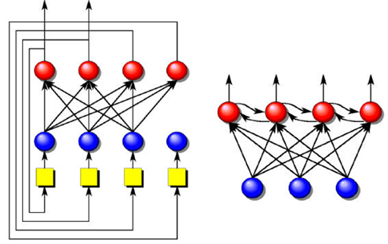
Classificação das topologias: redes com ciclos
A característica principal é que realimentam o sinal
  Com neurônios
  dinâmicos são
  redes recorrentes
  Com neurônios
  que competem
  pelo direito de
  produzir a saída
  são chamadas de
  redes competitivas

Slide 11
Redes Neurais – treinamento
É o modo como a rede aprende a partir dos dados que são apresentados durante o processo de treinamento
Aprendizado implica na alteração dos pesos das conexões. Após o treinamento são os pesos que armazenam o conhecimento que permite à rede tomar decisões corretas
Cada tipo de treinamento é adequado a um tipo específico de topologia

Slide 12
Treinamentos supervisionados e não supervisionados
Algoritmos de aprendizado podem ser:
  Supervisionados: são apresentados as entradas e as saídas correspondentes que se deseja que a rede produza. Esse conjunto constitui os padrões de treinamento. O ajuste dos pesos é feito a cada padrão entrada/saída para produzir a saída desejada. Usado em redes diretas.
  Não supervisionados: são apresentadas apenas entradas. As saídas correspondem às características de interesse dos padrões de entrada. Usado em redes competitivas.

Slide 13
Projeto da Rede Neural
Parâmetros importantes a serem considerados:
  Topologia da rede
  Quantidade de camadas (redes diretas em camadas)
  Quantidade de neurônios
  Função de transferência
  Representação dos dados
  Dinâmica do aprendizado
  Condições de parada
Não existe modelo ou procedimento sistemático

Slide 14
Projeto da Rede Neural
Parâmetros importantes a serem considerados:
  Topologia da rede
  Quantidade de camadas (redes diretas em camadas)
  Quantidade de neurônios
  Função de transferência
  Representação dos dados
  Dinâmica do aprendizado
  Condições de parada
Não existe modelo ou procedimento sistemático

Slide 15

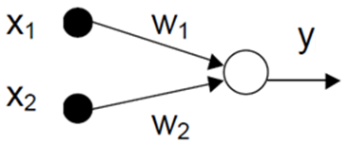

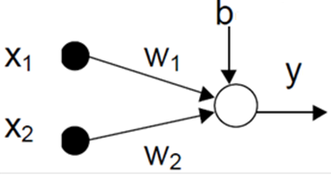

Redes com função de limiar
Com e sem polarização:

Slide 16
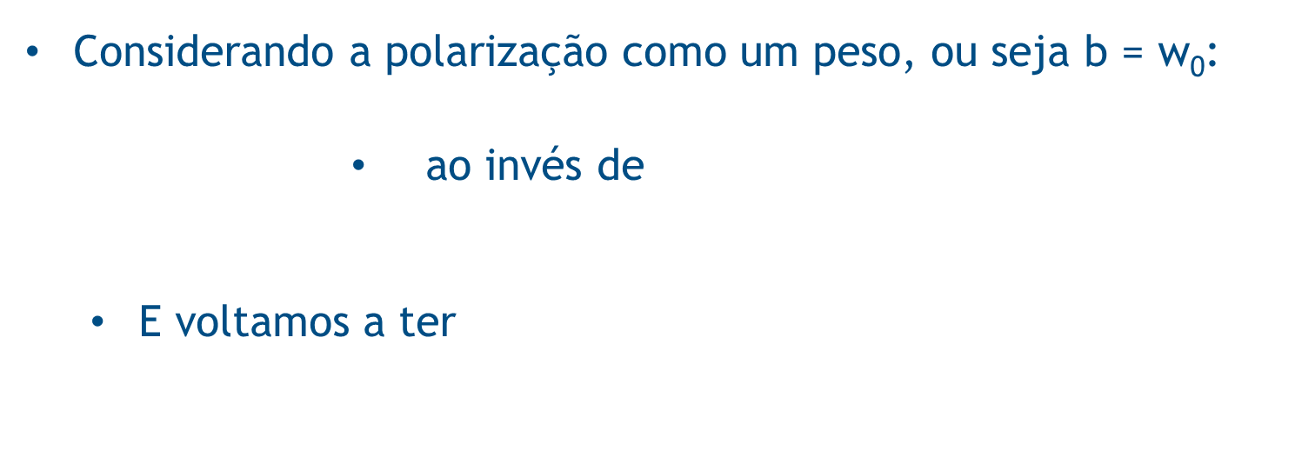


Redes com função de limiar

Slide 17
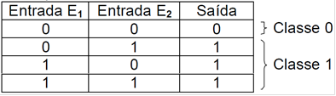
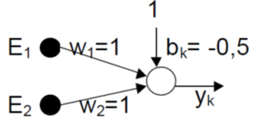
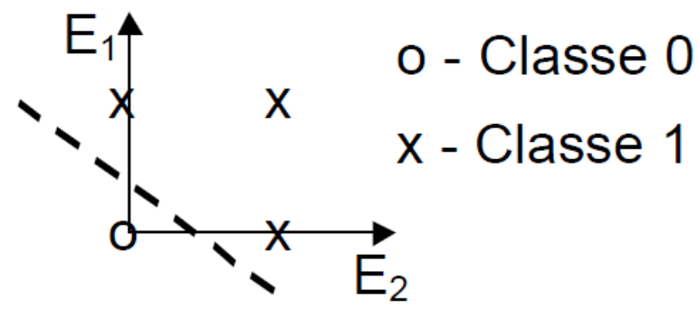
Resolvendo um problema
Com um neurônio desse tipo é possível resolver um problema de lógica booleana (porta lógica OU) :
É um problema de classificação resolvível com a rede:
Separação obedece à: E₁ . w₁ + E₂ . w₂ + w₀ = 0

Slide 18
Como descobrir os pesos
O treinamento consiste em encontrar uma regra de atualização automática dos pesos
A regra de Hebb tem essa característica e funciona para:
  Neurônios com função de limiar bipolar (-1 e 1)
  Pesos iniciam todos com 0
  W_{i novo} = W_{i antigo}+ ΔW_{i}
  ΔW_{i} = E_{i} . d ; onde d é a saída desejada,
  W₀ = b e E₀ = 1

Slide 19
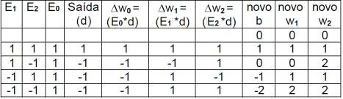
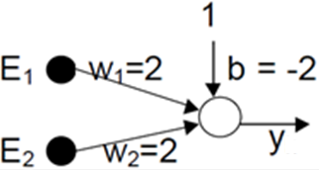
Treinando com a regra de Hebb
Aplicando a regra de Hebb teremos:
Ao final, a rede ficou assim:

Slide 20
Regra de treinamento Perceptron
Função de ativação pode ter limiar θ ≠ 0.
Fator de aprendizado η regula as mudanças dos pesos
Aplicando a regra de Perceptron teremos:
  Neurônios com função de limiar bipolar (-1 e 1)
  Pesos iniciam com valores aleatórios
  W_{i novo} = W_{i antigo}+ ΔW_{i}
  ΔW_{i} = η . E_{i} . D ⇔ y ≠ d; onde d é a saída desejada,
  W₀ = b e E₀ = 1

Slide 21
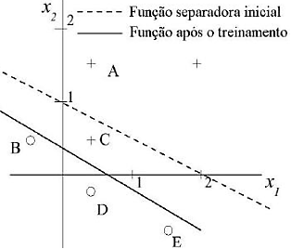
Regra Perceptron

Slide 22
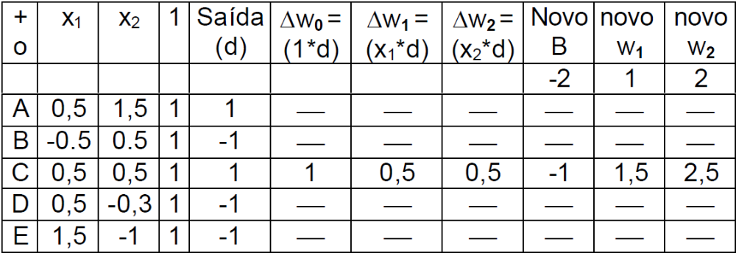
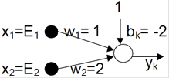
Regra Perceptron

Slide 23
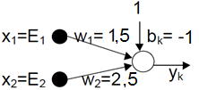
Regra Perceptron

Slide 24
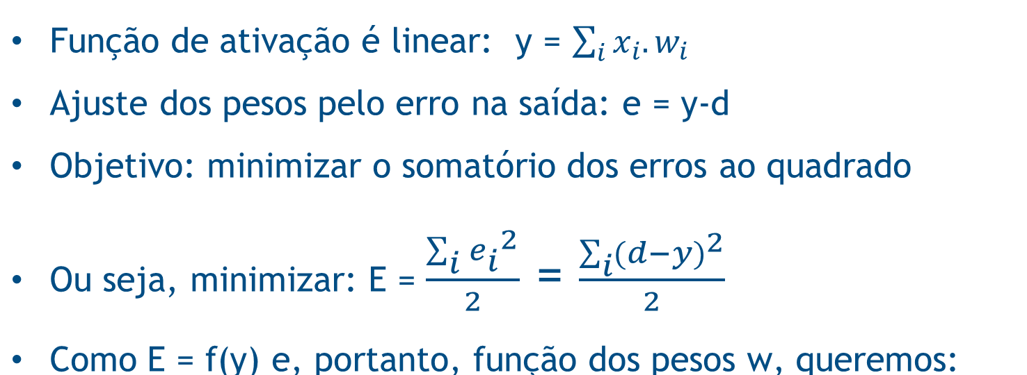
Redes ADALINE (ADaptative LINear Element)

Slide 25
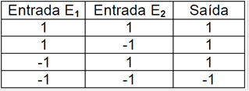
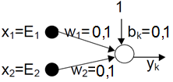
Rede ADALINE: exemplo do OR bipolar

Slide 26
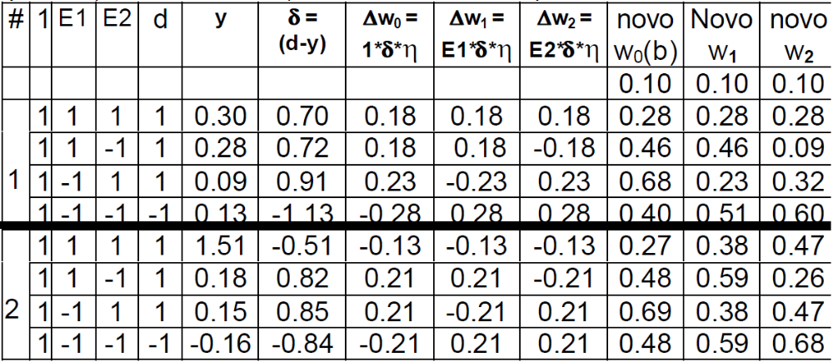
Rede ADALINE: exemplo do OR bipolar

Slide 27
Resumo da aula
Comparamos os modelos simbolistas e conexionistas
Vimos a inspiração dos modelos conexionistas
Conhecemos as topologias de redes neurais
Examinamos o funcionamento de uma rede neural
Entendemos algumas regras de treinamento

